Slide 1
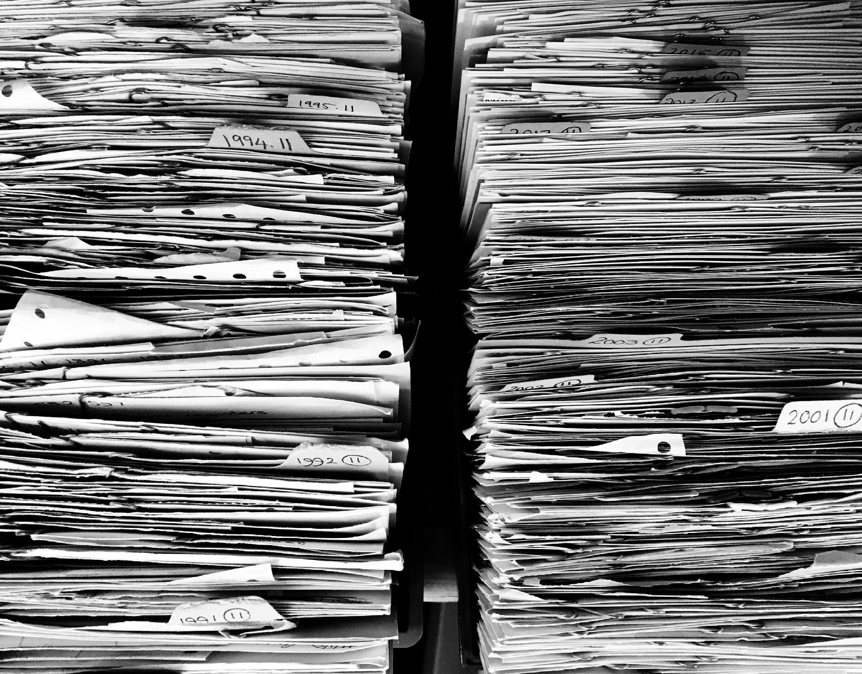
Técnicas de compressão não destrutiva
Teoria da informação
Gabriel Fernandes Maria Dias Pedro Rodrigues

Slide 2
1
Introdução
TÓPICOS
2
Etapas de codificação
3
Algoritmos usados
4
Combinações mais usuais
5
Conclusão

Slide 3
1
Introdução
TÓPICOS
2
Etapas de codificação
3
Algoritmos usados
4
Combinações mais usuais
5
Conclusão

Slide 4
Introdução
1
Canais existentes não atingem velocidades aceitáveis
Necessidade de resolver problemas relacionados com a transferência de informação
2
Larguras de banda pequenas para a quantidade de informação a transferir

Slide 5
Necessário diminuir o tamanho da informação

Slide 6
Compressão não destrutiva
Comprime sem qualquer perda de informação
Baseado em técnicas que visam a reorganização da fonte de dados
COMPRESSÃO É POSSÍVEL DEVIDO:
Redundância;
Dependência estatística dos símbolos do ficheiro fonte
Compressão destrutiva
Leva à perda de informação
Remove bits desnecessários para reduzir o tamanho do ficheiro

Slide 7
1
Introdução
TÓPICOS
2
Etapas de codificação
3
Algoritmos usados
4
Combinações mais usuais
5
Conclusão

Slide 8

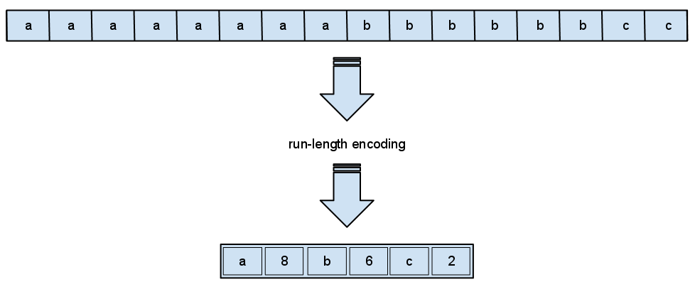
Etapas de codificação
Compressão
É possível devido
Redundância
Dependência estatística

Slide 9
Escolha de algoritmo de compressão
Uncompressed file size
Tempo de compressão
Compression speed =
Time to Compress
Compressed file
Tempo de descompressão
Decompression speed =
Time to Decompress
Uncompressed file size
Taxa de compressão
Compression ratio =
Compressed file size

Slide 10
Etapas de codificação
Transformação da fonte
Análise da dependência estatística e tratamento de dados
Representação de agrupamentos utilizando técnicas de codificação entrópica
(através de algoritmos como Predictor e BW);
(codificação por dicionário, modelação através de cadeias de Markov e Run Length Encoding)
(codificação aritmética e árvores de Huffman)

Slide 11
1
Introdução
TÓPICOS
2
Etapas de codificação
3
Algoritmos usados
4
Combinações mais usuais
5
Conclusão

Slide 12
Algoritmos usados
Algoritmos usados
PREDICTOR
Transformação da fonte através de previsões e de relações estatísticas entre elementos adjacentes da mesma fonte
1ª Etapa
Redundância da fonte
BW (Burrows – Wheeler)
Aumentar a redundância da fonte de informação

Slide 13
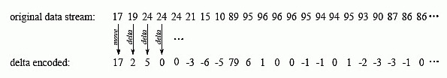
PREDICTOR
Transformação da fonte através de previsões e de relações estatísticas entre elementos adjacentes da mesma fonte
Delta Encoding
É uma a das técnicas utilizadas por algoritmos de LPC (Linear Predictive Coding).
Podemos verificar que esta técnica utilizada neste tipo de algoritmos nos permite de certa forma quantizar a fonte e tirar partido das relações entre os elementos! Obtemos assim uma grande eficiência aplicando estas técnicas na codificação de imagens explorando a redundância entre pixéis.
Fonte: https://www.dspguide.com/ch27/4.htm

Slide 14
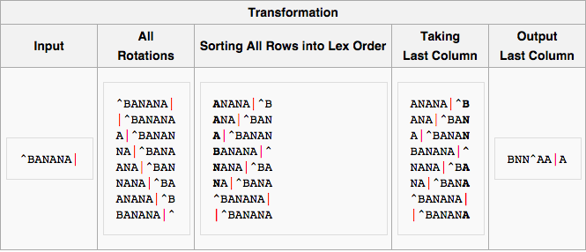
BW (Burrows – Wheeler)
Aumentar a redundância da fonte de informação
Fonte: https://banana-slug.soe.ucsc.edu/lecture_notes:06-01-2015
S é a fonte de informação, que contém um caracter cuja função é marcar o final de S (EOF).
S é submetida a um total de n rotações (reversões) obtemos, assim, uma matriz de strings. Depois a matriz n por n com as strings obtidas a partir de S são ordenadas por ordem lexical ou numérica.
Entre todas as linhas dessa matriz existirá uma igual a S. Selecionamos então a última coluna da matriz ordenada e o índice da string da matriz igual a S, o que nos permite reverter o processo posteriormente.

Slide 15
LZ77
Utiliza uma janela deslizante de tamanho n onde são mantidas os últimos n símbolos enviados/recebidos
Algoritmos usados
Algoritmos usados
LZW
2ª Etapa
Recorre a um dicionário iniciado com os caracteres do alfabeto da fonte
Dependência Estatística
RLE
Reduz uma sequência de símbolos iguais

Slide 16
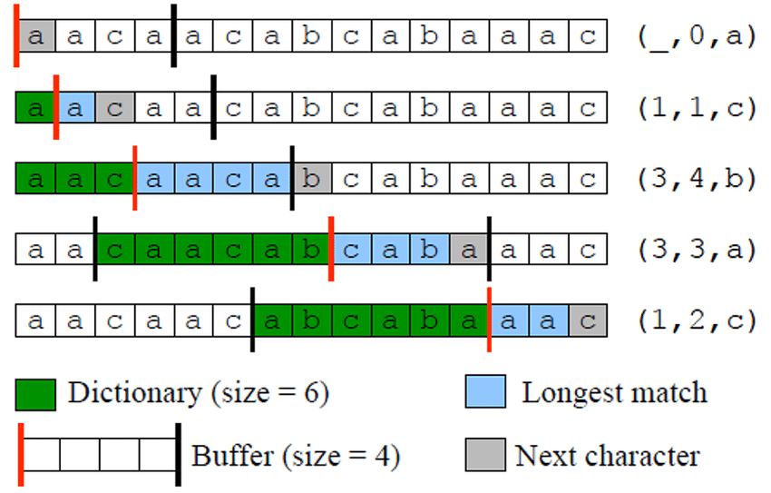
LZ77
Código na forma: (<offset>, <length>, <next symbol>)
Utiliza uma janela deslizante de tamanho n onde são mantidas os últimos n símbolos enviados/recebidos
Nota: Se não for encontrada uma sequência para copiar no search window, o offset e a length são 0, diminuindo a eficiência do algoritmo.
Fonte: https://www.researchgate.net/figure/An-example-of-LZ77-encoding_fig4_322296027

Slide 17
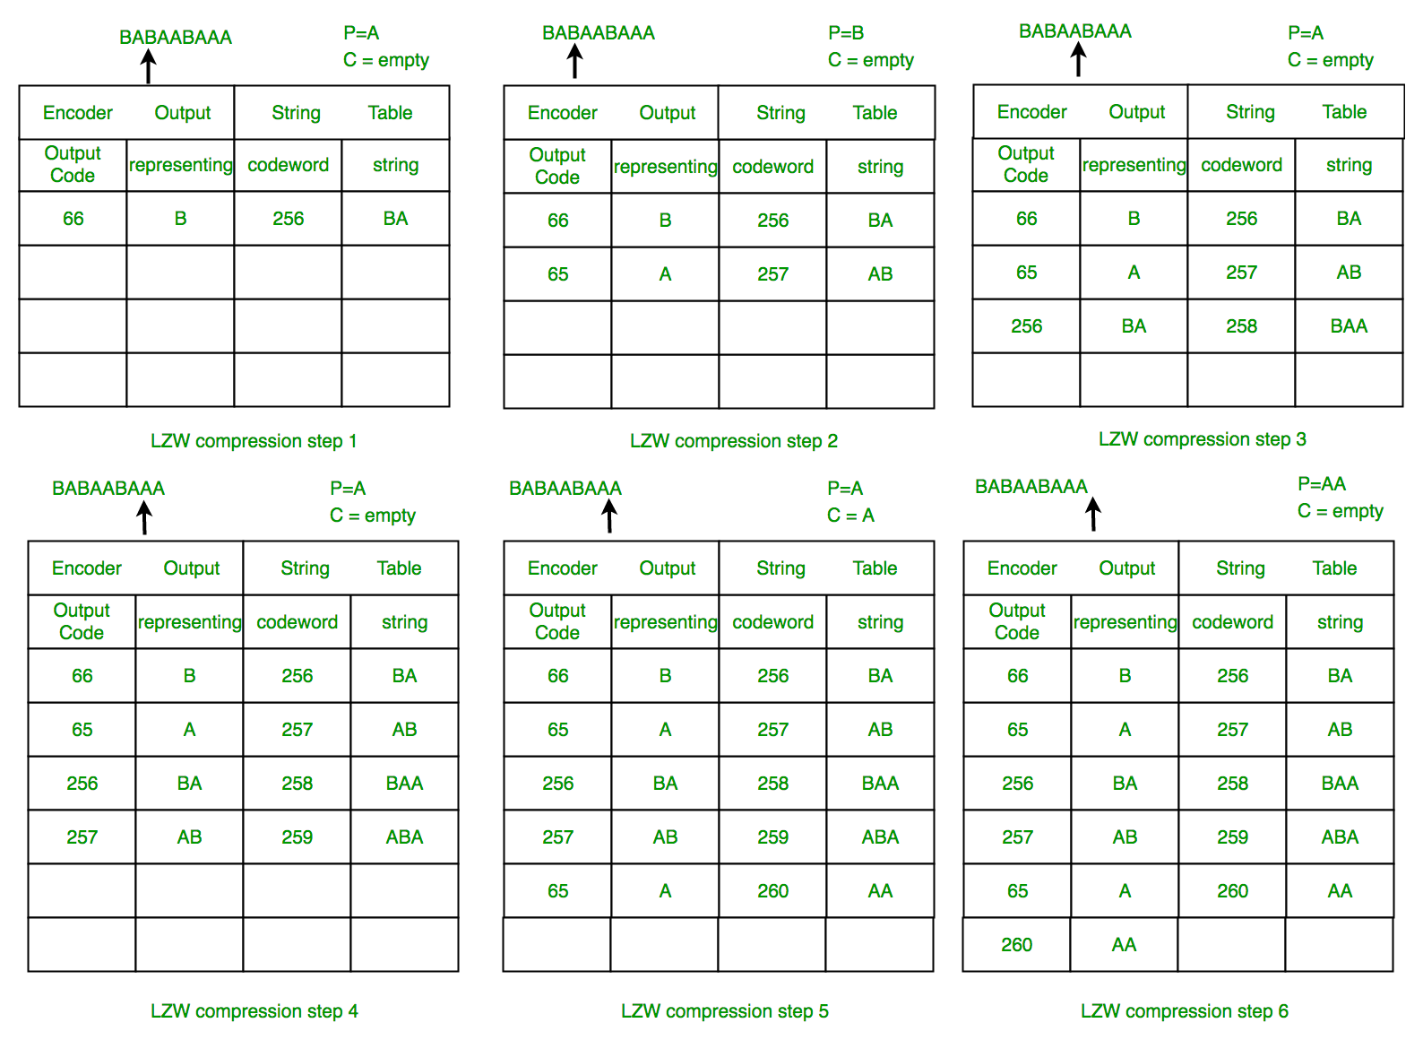
LZW
LZW é uma versão do LZ78, que tal como este recorre a um dicionário explicito ao contrário do seu antecessor LZ77
O Dicionário é construído de forma adaptativa !
Recorre a um dicionário iniciado com os caracteres do alfabeto da fonte
Adiciona-se mais uma entrada no dicionário com o código da mensagem enviada + caracter seguinte da fonte de informação.
Envia-se o índice do dicionário respetivo
à melhor correspondência
Procura-se no dicionário qual é a maior cadeia que mais caracteres têm iguais ao que se pretende enviar
Fonte: https://cdncontribute.geeksforgeeks.org/wp-content/uploads/lempel%E2%80%93ziv%E2%80%93welch-compression-technique.png

Slide 18

RLE
Run length encoding, consiste em reduzir uma sequência de símbolos iguais a uma sequência de 3 símbolos.
Desses 3 símbolos fazem parte o símbolo que se repete na fonte de informação, o número de vezes que o símbolo é repetido e um símbolo especial que permite diferenciar esta forma de comprimir informação de uma sequência idêntica na fonte.
Reduz uma sequência de símbolos iguais
Fonte: http://stoimen.com/2012/01/09/computer-algorithms-data-compression-with-run-length-encoding/

Slide 19
Algoritmos usados
Algoritmos usados
HUFFMAN CODING
Tira partido da probabilidade de ocorrência dos símbolos aos que mais se repetem são atribuídos comprimentos menores
3ª Etapa
Codificação entrópica
Arithmetic coding
Codifica a informação com base na probabilidade de cada símbolo na fonte de informação

Slide 20
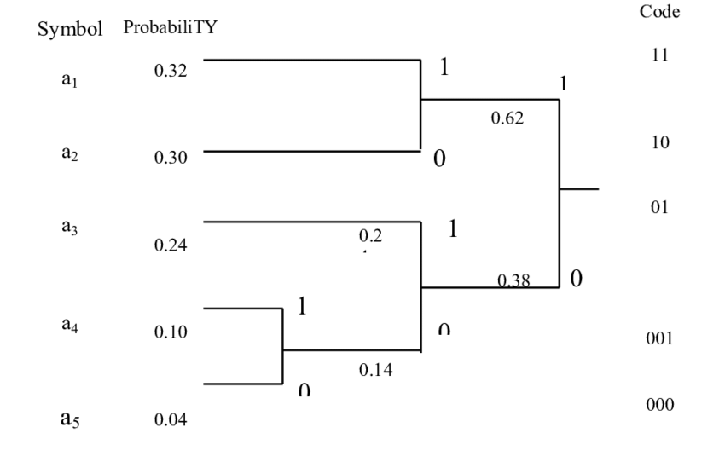
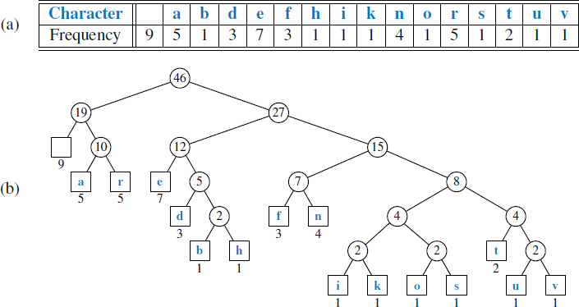
HUFFMAN CODING
Algoritmo que tira partido da probabilidade de ocorrência dos símbolos da fonte de informação, atribuindo aos que mais se repetem códigos de comprimento menor, enquanto que os que menos se repetem são codificados com códigos mais extensos.
Tira partido da probabilidade de ocorrência dos símbolos aos que mais se repetem são atribuídos comprimentos menores
Os códigos são obtidos por via da construção de uma árvore a partir das folhas agrupando sempre os que têm menor probabilidade e, quando há mais do que dois com a mesma probabilidade e esta é a mais baixa, escolhem-se os dois que estão mais longe da raiz (assim garantimos que a variância dos códigos é mínima).
Fonte: https://www.researchgate.net/figure/An-example-of-Huffman-coding-45-Linear-Prediction-The-applications-of-the-linear_fig4_259007386
Fonte: https://massivealgorithms.blogspot.com/2014/06/greedy-algorithms-set-3-huffman-coding.html

Slide 21
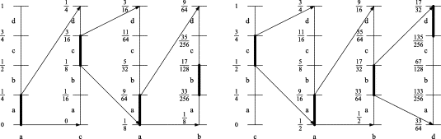
Arithmetic coding
Para codificar o primeiro símbolo da fonte de informação divide-se o intervalo [0, 1] pelos símbolos do alfabeto da fonte (com base na probabilidade de cada um),
Para o segundo símbolo dividem-se todos os subintervalos criados para o símbolo anterior com base nas probabilidades de cada símbolo e assim sucessivamente.
Basta escolher um valor que pertença a esse intervalo para codificar o símbolo da fonte, normalmente escolhe-se o valor médio.
Codifica a informação com base na probabilidade de cada símbolo na fonte de informação
Fonte: https://www.sciencedirect.com/science/article/pii/S1570866712000895

Slide 22
1
Introdução
TÓPICOS
2
Etapas de codificação
3
Algoritmos usados
4
Combinações mais usuais
5
Conclusão

Slide 23
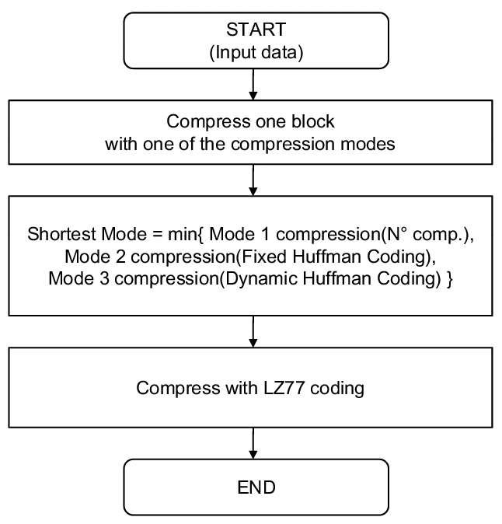

Deflate ( Huffman Coding + LZ77)
Associação e substituição de séries de bytes
Substituição de símbolos tendo em conta a sua frequência de uso
Este algoritmo é utilizado em diversos softwares de compressão de dados que tem por base o padrão ZIP ou no padrão gzip. Como por exemplo o PKZIP (Phil Katz ZIP)
Fonte:https://pkware.cachefly.net/webdocs/manuals/win6_gs.pdf
Fonte: https://www.researchgate.net/figure/Simplified-DEFLATE-algorithm_fig3_228411140

Slide 24
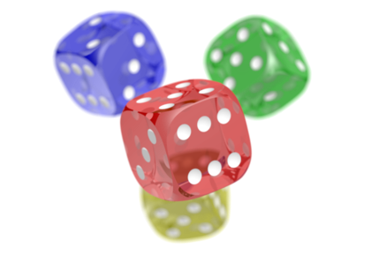
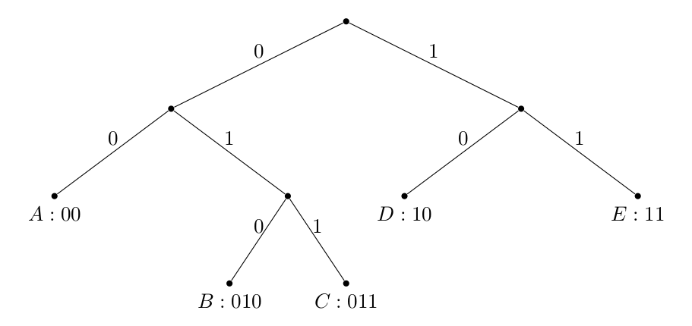
PNG ( Predictor + Deflate )
Pré compressão (Predictor - "Filter method")
A razão do uso do predictor ser eficiente deve-se ao facto de os dados terem uma correlação linear (Ou seja o valor seguinte tem uma grande relação de proximidade com o anterior como já referimos anteriormente). Acabamos assim por tirar vantagem disto utilizando um Filter method como por exemplo o Delta Filter explorando a redundância da imagem.
Compressão (Algoritmo de Huffman de comprimentos fixos ou adaptativos)
Fonte: https://en.wikipedia.org/wiki/Portable_Network_Graphics#Tool_list
Fonte: https://leimao.github.io/blog/Huffman-Coding/

Slide 25
1
Introdução
TÓPICOS
2
Etapas de codificação
3
Algoritmos usados
4
Combinações mais usuais
5
Conclusão

Slide 26
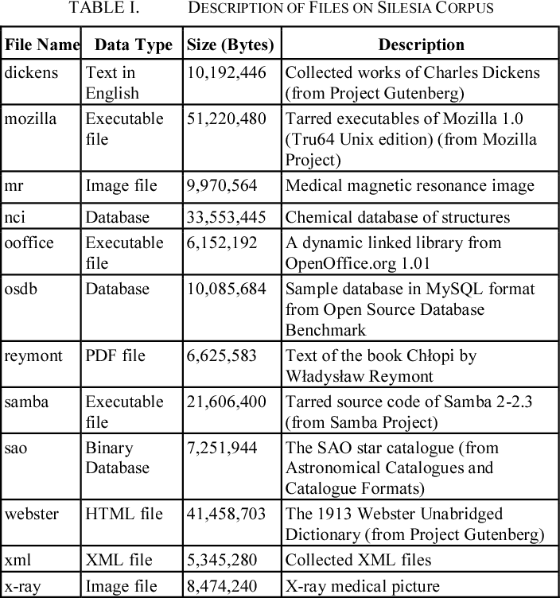
Data set: Silesia Corpus
Fonte: https://www.semanticscholar.org/paper/Modern-lossless-compression-techniques%3A-Review%2C-and-Gupta-Bansal/0a9a2f974b9696b680ecd5e4a57758140739697f

Slide 27
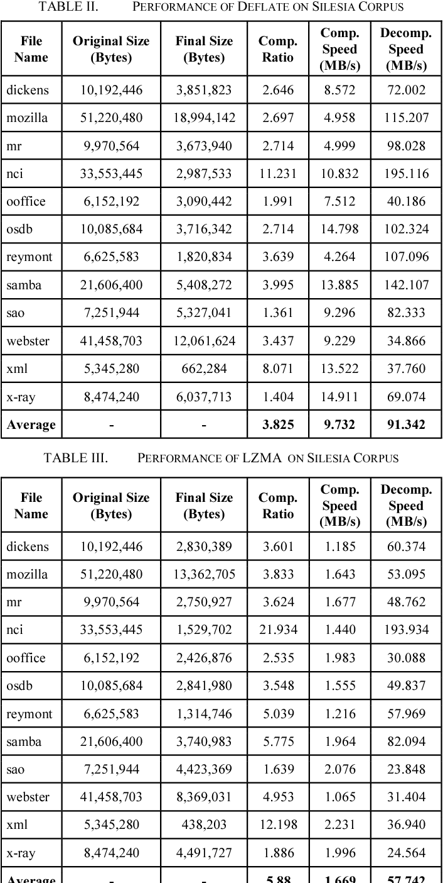
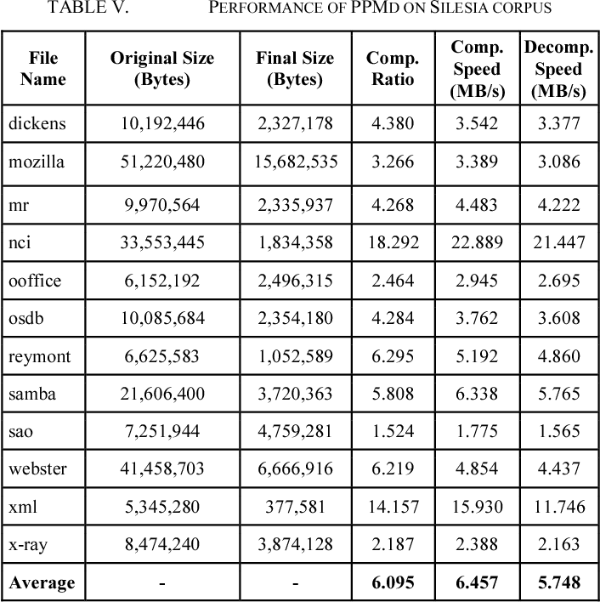
Resultados Os algoritmos foram comparados utilizando um máquina com Processador Intel (R) i5-3230M (velocidade de clock de 2,60 GHz), 12 GB de RAM e executando o Windows 8.1 Professional.
Fonte: https://www.semanticscholar.org/paper/Modern-lossless-compression-techniques%3A-Review%2C-and-Gupta-Bansal/0a9a2f974b9696b680ecd5e4a57758140739697f

Slide 28
TAXA DE COMPRESSÃO
E
VELOCIDADE DE COMPRESSÃO / DESCOMPRESSÃO
Algoritmo de compressão de dados | Taxa de compressão (média) | Velocidade de compressão (média)MB/s | Velocidade de descompressão (média) MB/s
Deflate (Huffman + LZ77) | 3.825 | 9.732 | 91.342
LZMA (Deriva do LZ77) | 5.88 | 1.669 | 57.742
PPMd | 6.095 | 6.457 | 5.748
Fonte: Modern Lossless Compression Techniques: Review, Comparison and Analysis

Slide 29
Obrigado pela vossa atenção!

